Slide 1


La India, oficialmente República de la India es un país ubicado en el sur de Asia. Con sus más de 1240 millones de habitantes, es el segundo país del mundo por población después de la República Popular China (con 1370 millones) y la democracia más populosa del mundo. Se ubica en el séptimo lugar entre los países más extensos del planeta. Limita con el océano Índico al sur, con el mar Arábigo al oeste y con el golfo de Bengala al este, a lo largo de una línea costera de más de 7517 km.
La India también limita con Pakistán al oeste; al norte con China, Nepal y Bután y al este con Bangladés y Birmania. Además, la India se encuentra cerca de las islas de Sri Lanka, Maldivas e Indonesia. Su capital es Nueva Delhi y su ciudad más poblada es Bombay. Cuatro de las religiones más importantes del mundo, el hinduismo, el budismo, el jainismo y el sijismo se originaron allí, mientras que otras religiones como el zoroastrismo, el judaísmo, el cristianismo y el islam llegaron durante el I milenio, dando forma a diversas culturas de la región. Entre las principales denominaciones cristianas se encuentran los católicos, los evangélicos, los mormones y los testigos de Jehová. En 2015, la economía india era la séptima más grande del mundo y la tercera en términos de paridad de poder adquisitivo. Las reformas económicas de 1991 la han transformado en una de las economías de más rápido crecimiento; sin embargo, todavía sufre de problemas como los altos niveles de pobreza, analfabetismo, pandemias, malnutrición y constantes violaciones de los derechos de las mujeres. Además de una sociedad plural en lo religioso, multilingüe y multiétnica, la India también alberga una flora y fauna diversas en diferentes hábitats protegidos. Además, la República de la India es uno de los nueve países que posee un arsenal nuclear. No obstante, es un Estado no signatario del Tratado de No Proliferación Nuclear, dado que, en sus actuales términos, no le permitiría mantener su armamento atómico.
Creó: Jeremías
Para: mis pps
Música: Música árabe relajante

Slide 2
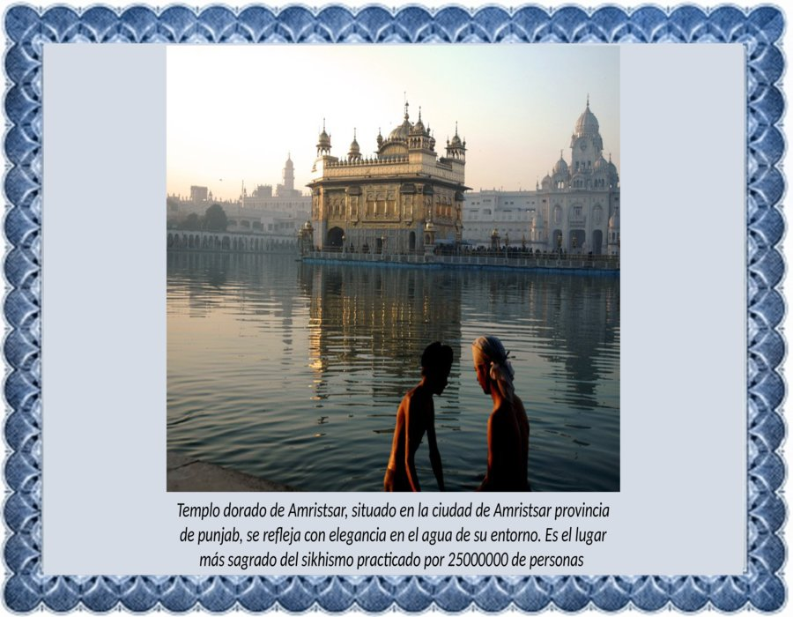

Slide 3
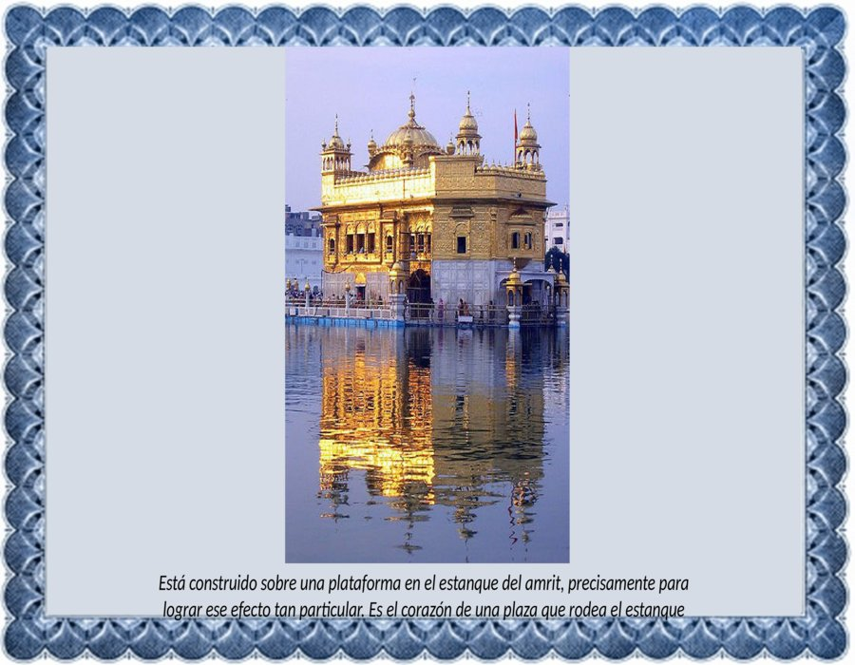

Slide 4
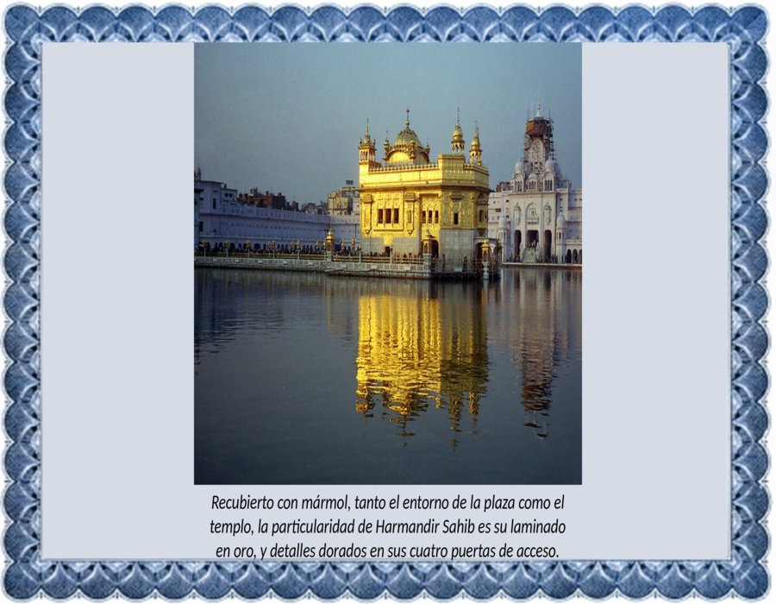

Slide 5
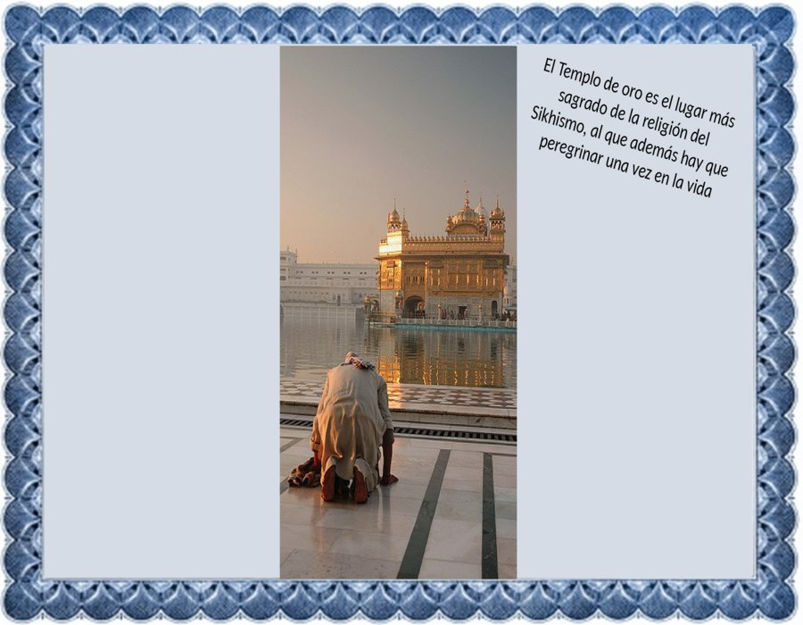

Slide 6
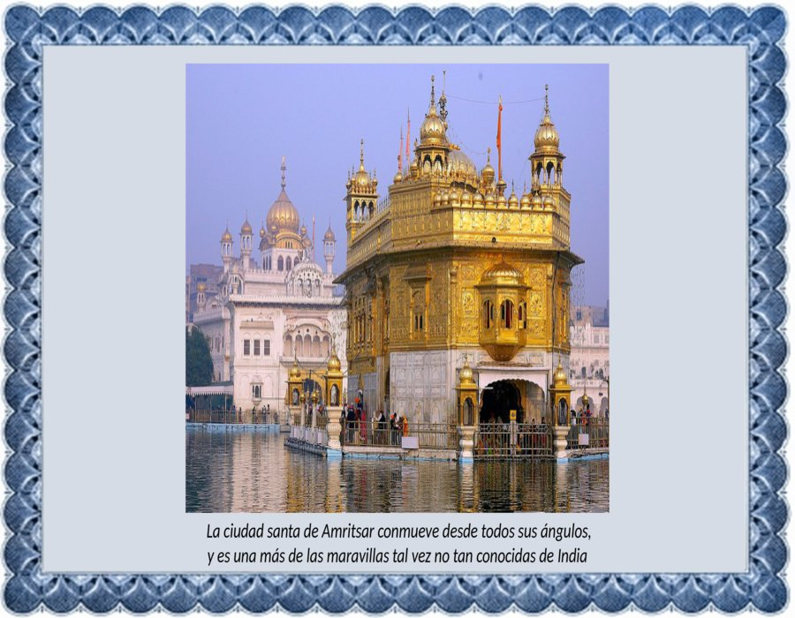

Slide 7
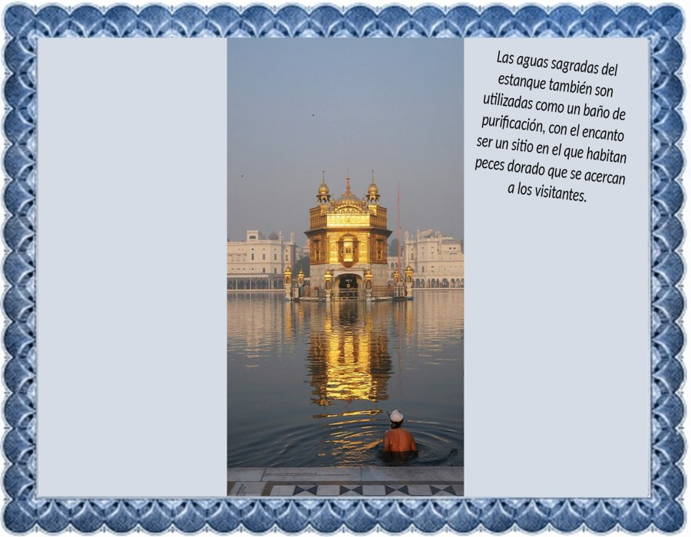

Slide 8


Slide 9
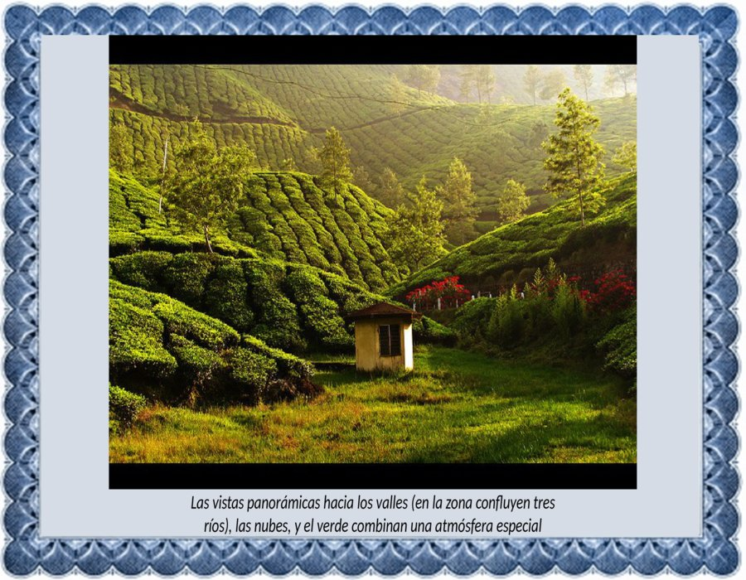

Slide 10
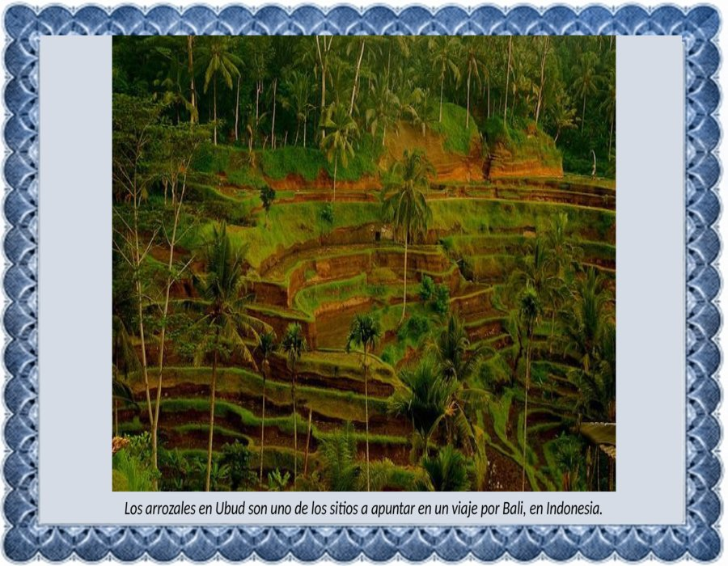

Slide 11
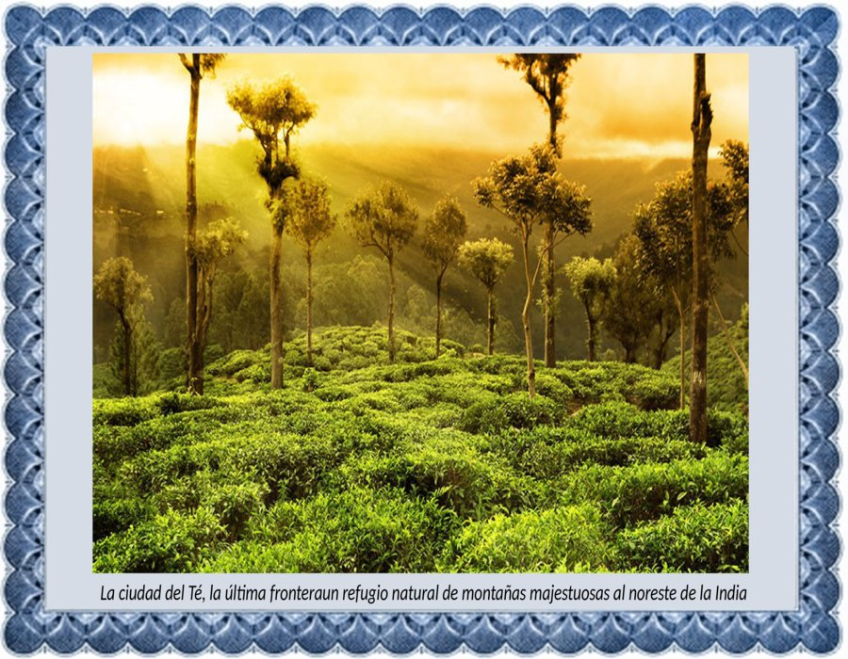

Slide 12
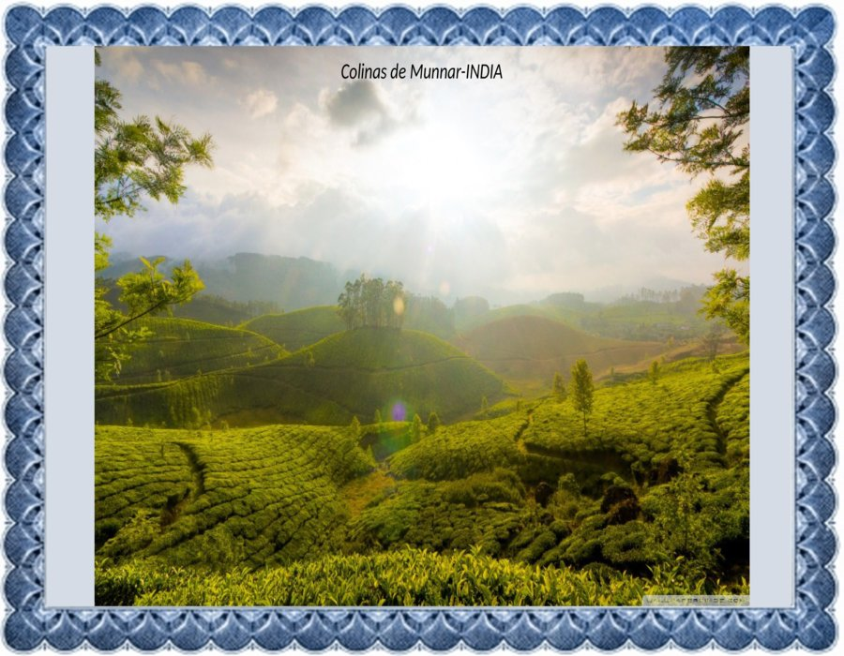

Slide 13
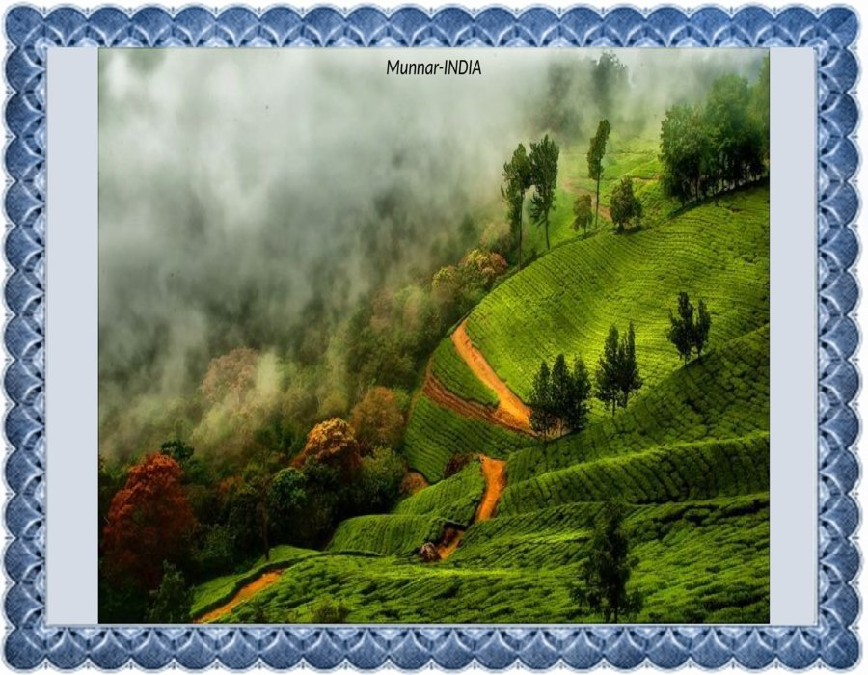

Slide 14
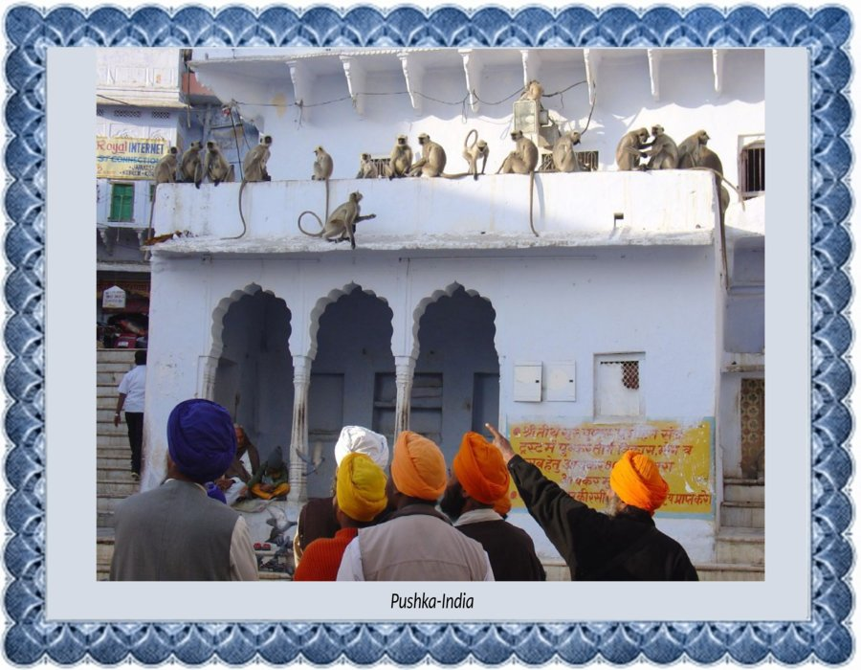

Slide 15
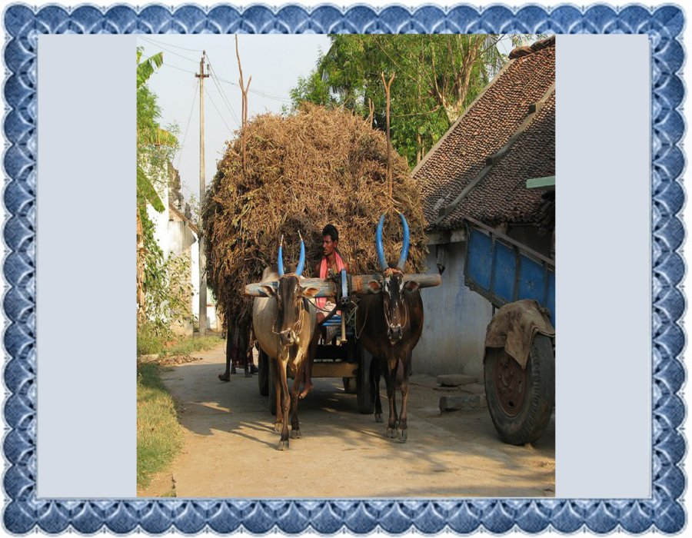

Slide 16
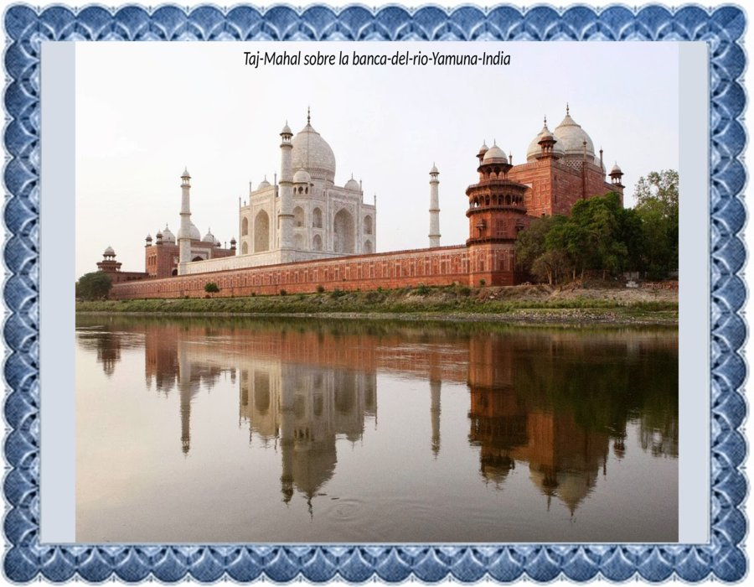

Slide 17
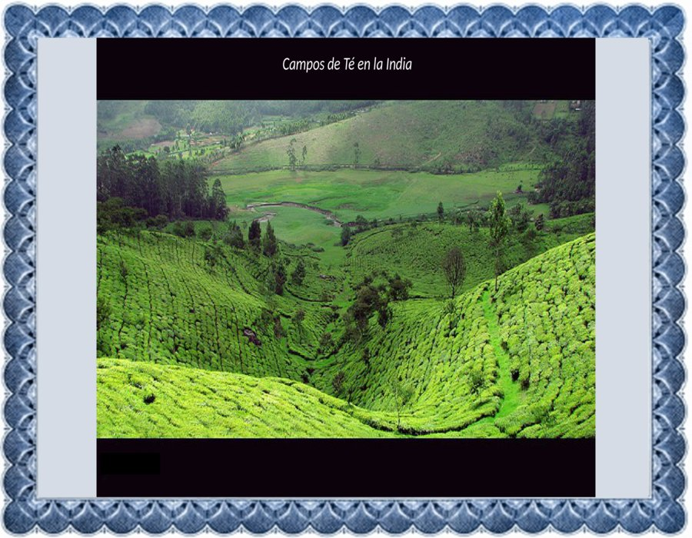

Slide 18
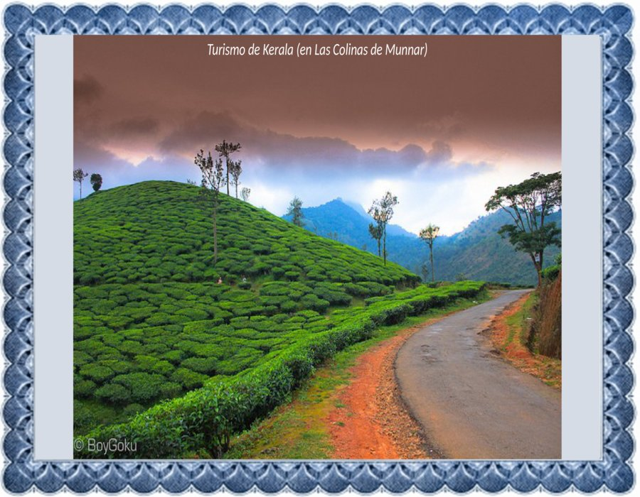

Slide 19
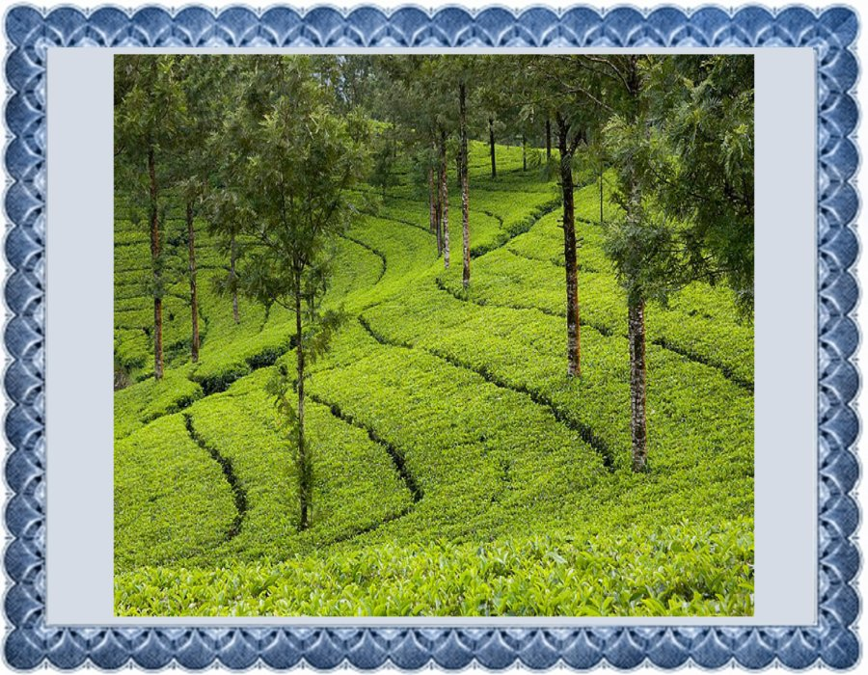

Slide 20
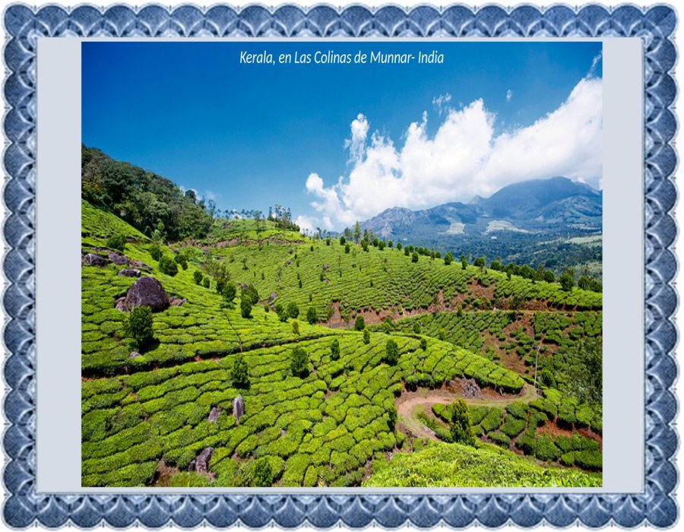

Slide 21
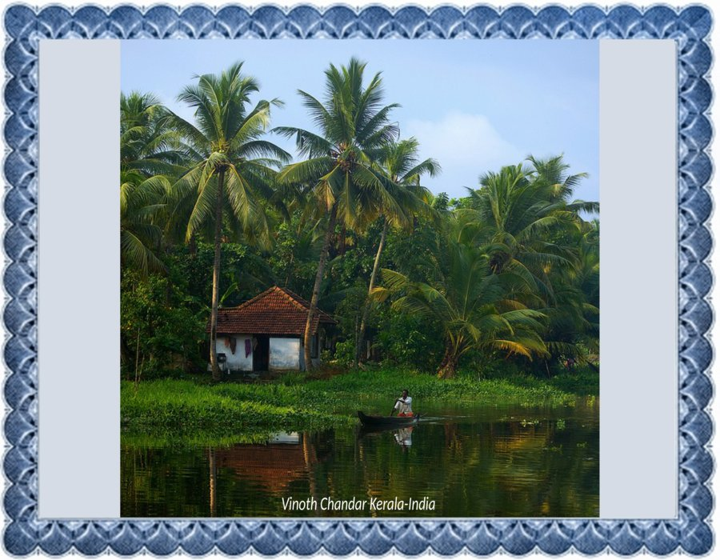

Slide 22
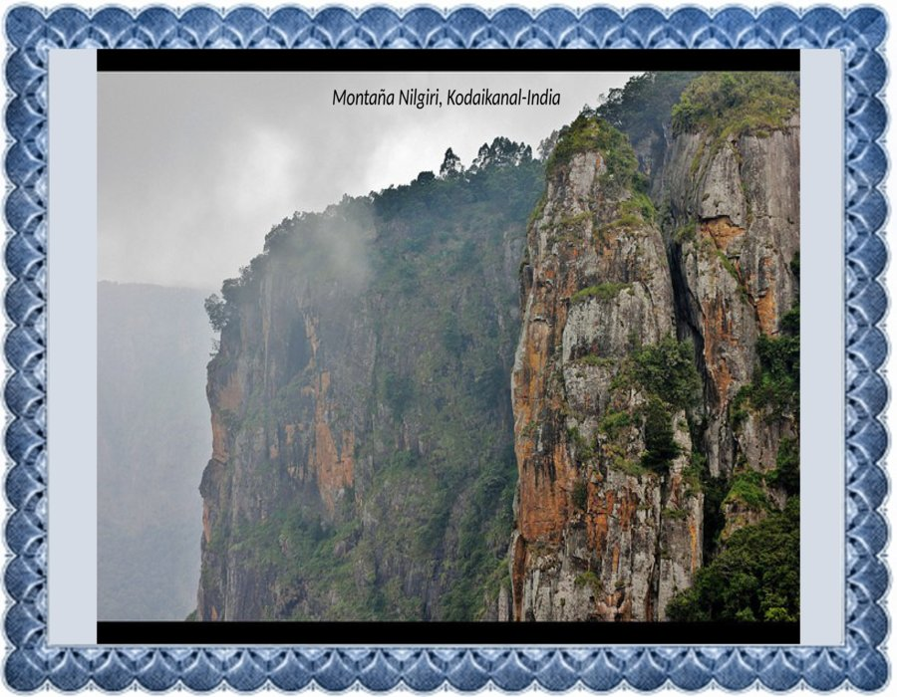

Slide 23
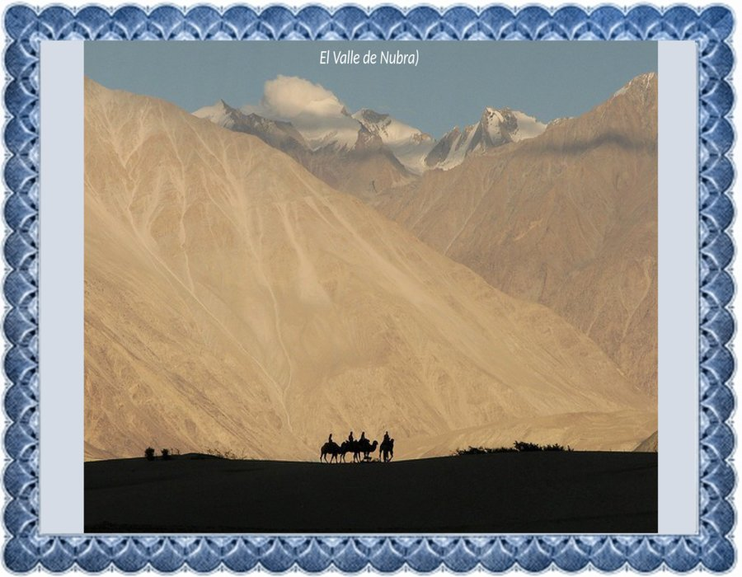

Slide 24
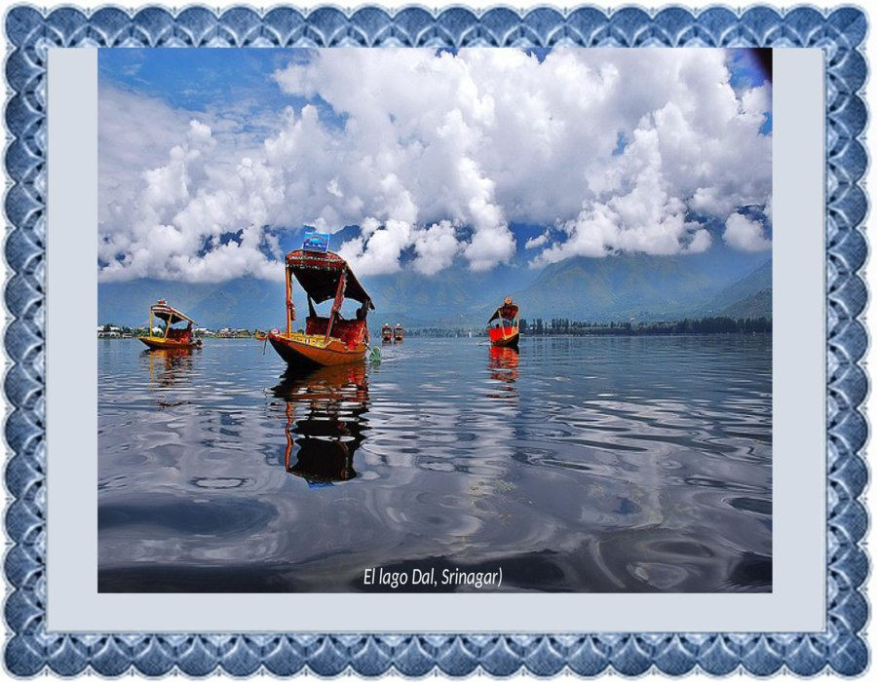

Slide 25
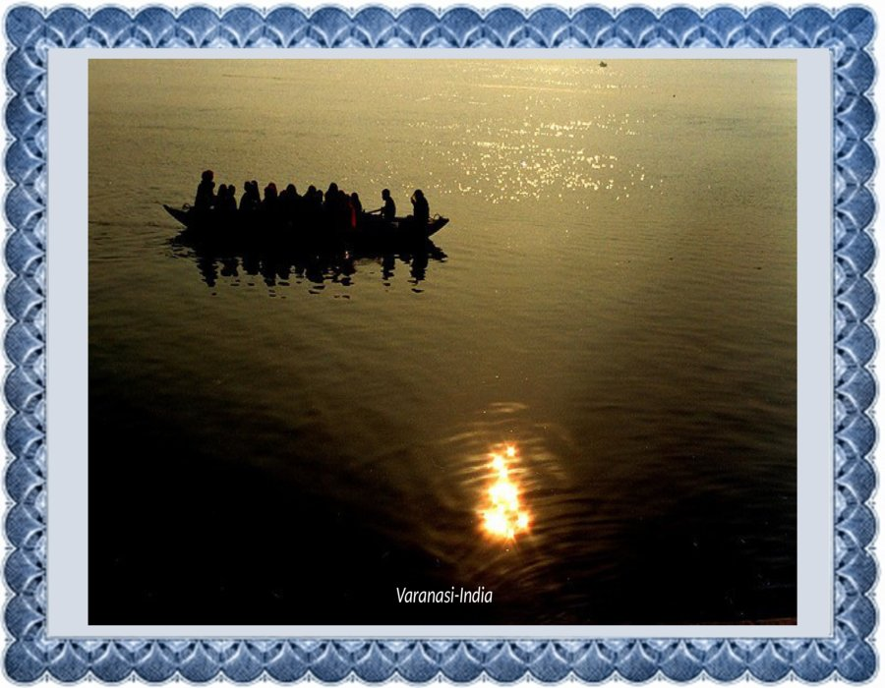

Slide 26
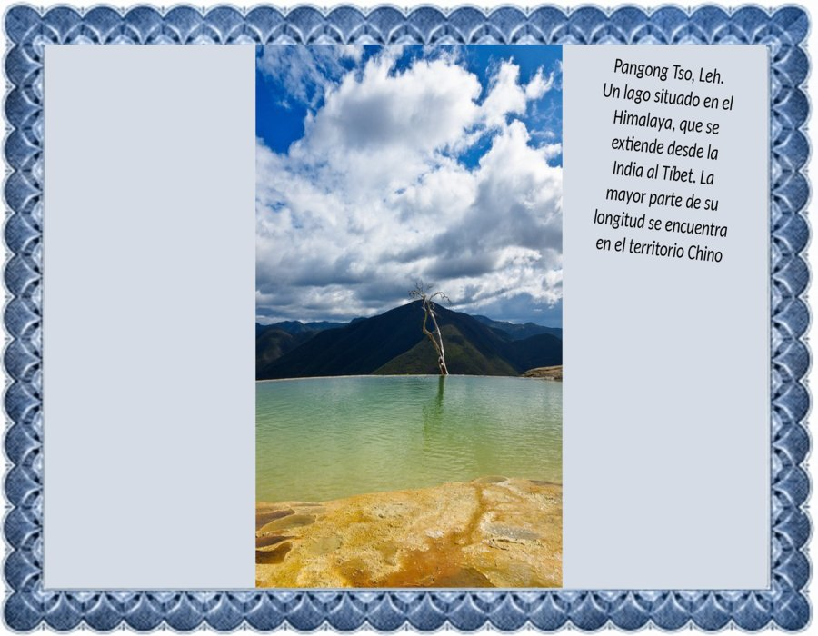

Slide 27
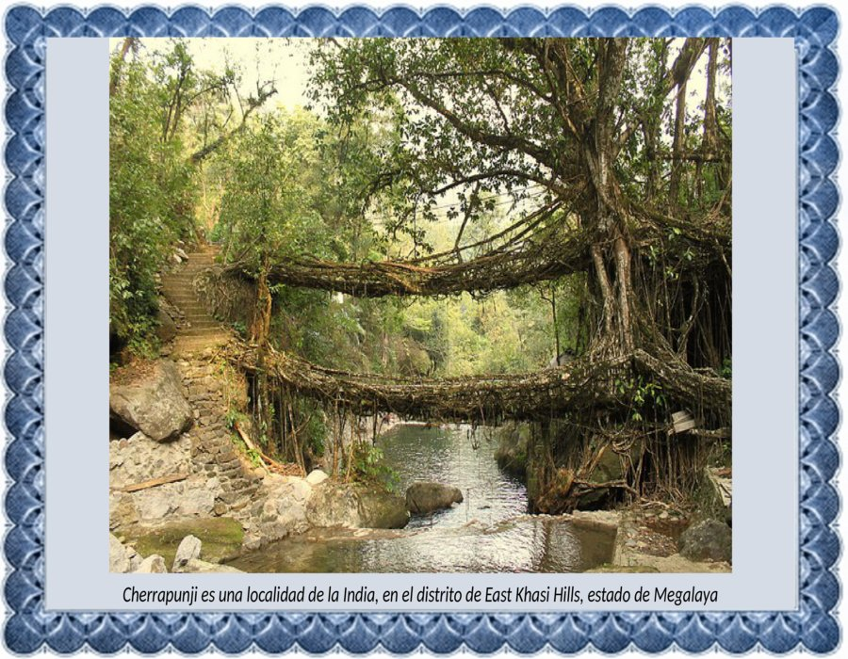

Slide 28
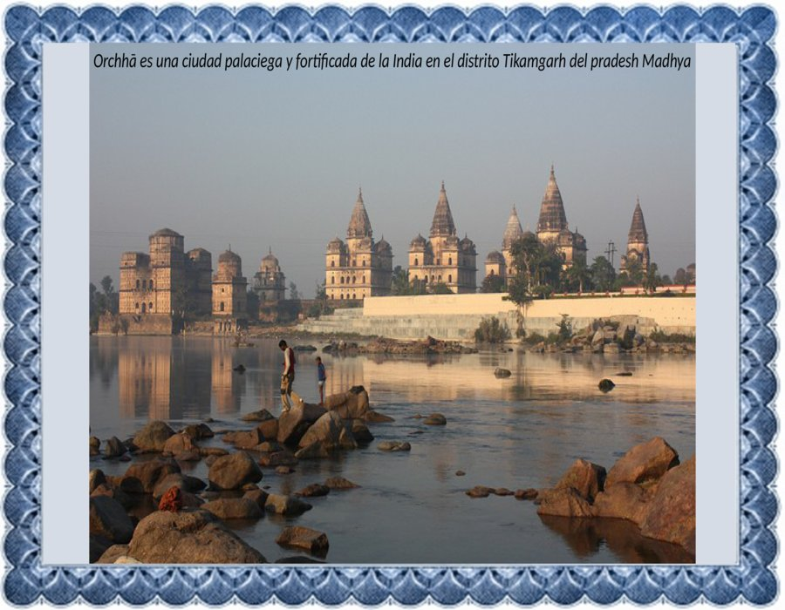

Slide 29
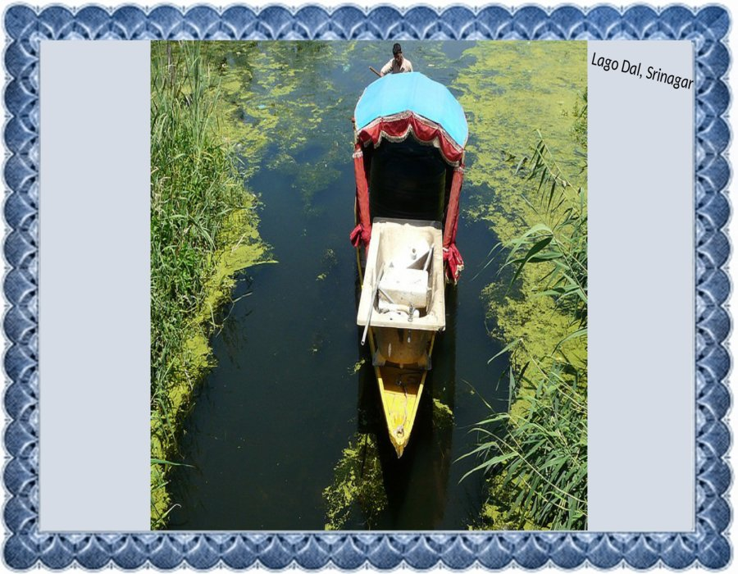

Slide 30
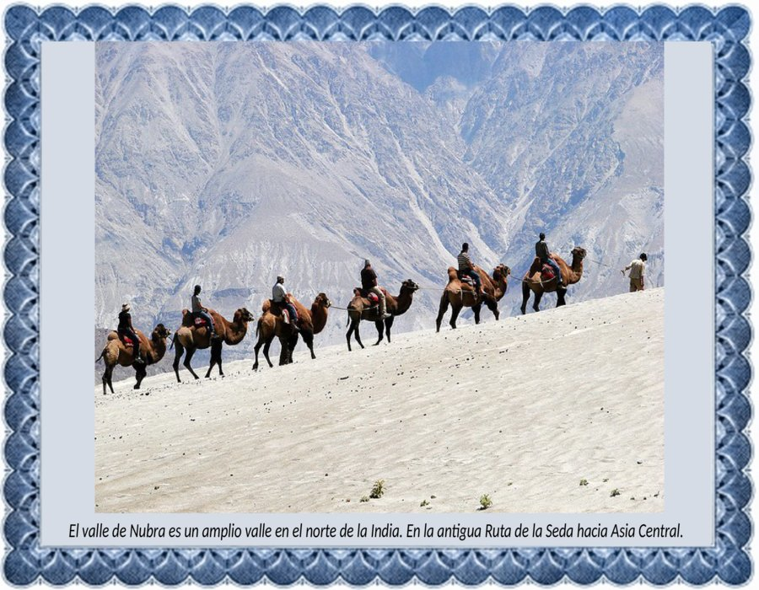

Slide 31
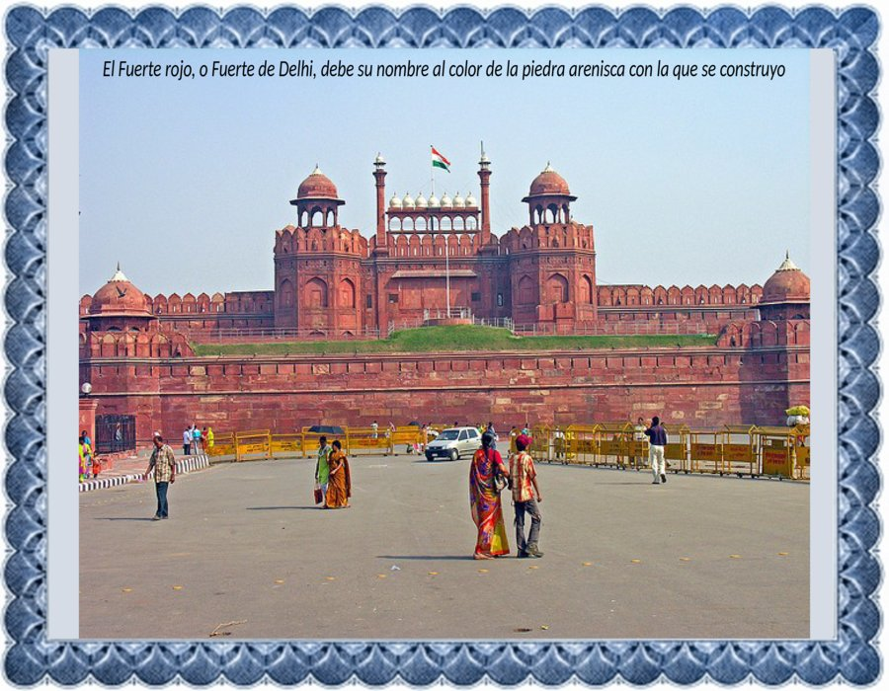

Slide 32
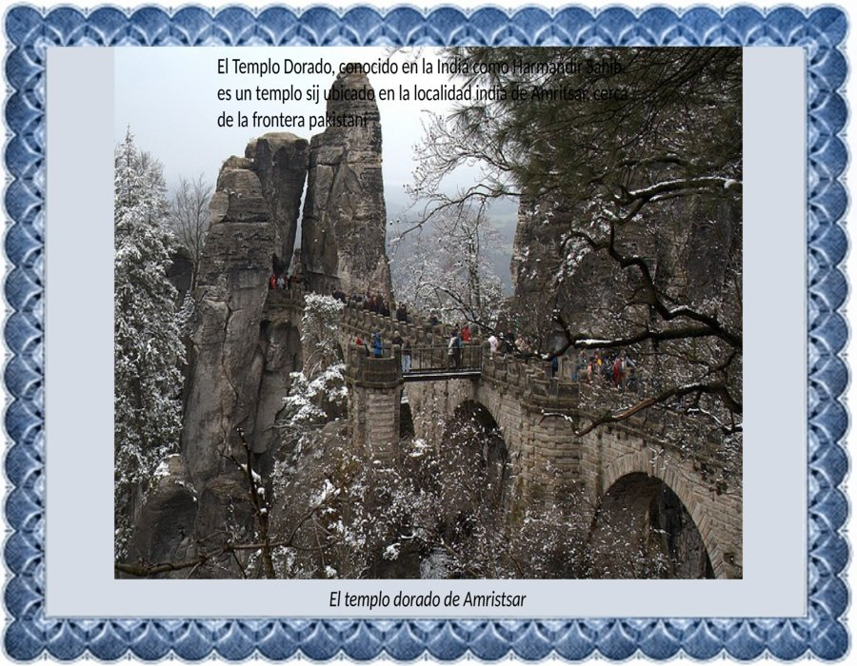

Slide 33
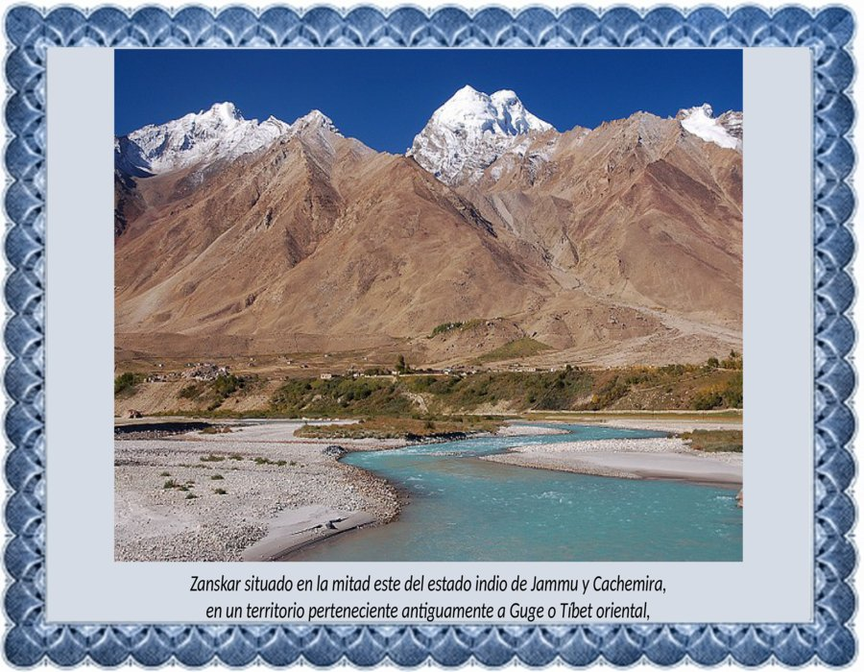

Slide 34
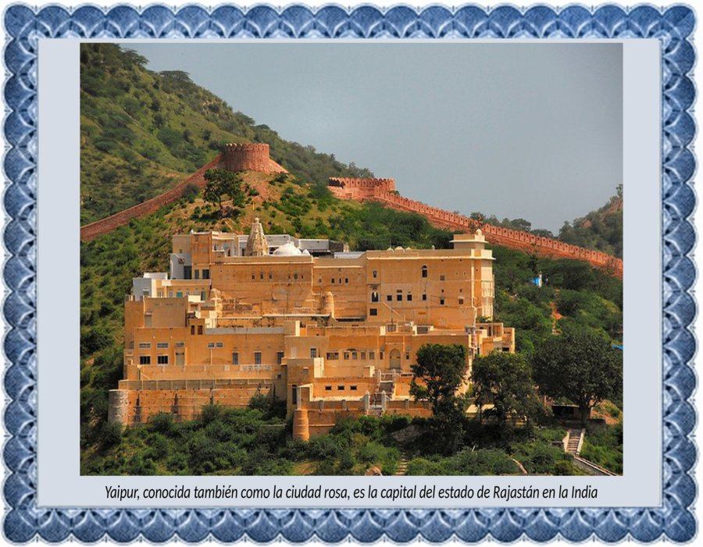

Slide 35
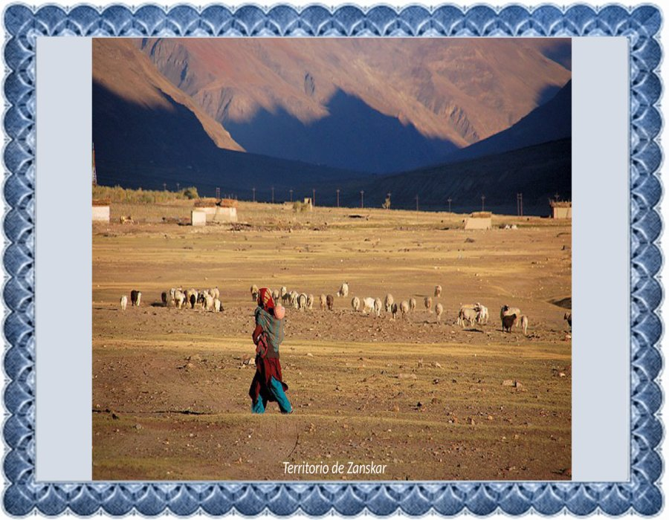

Slide 36
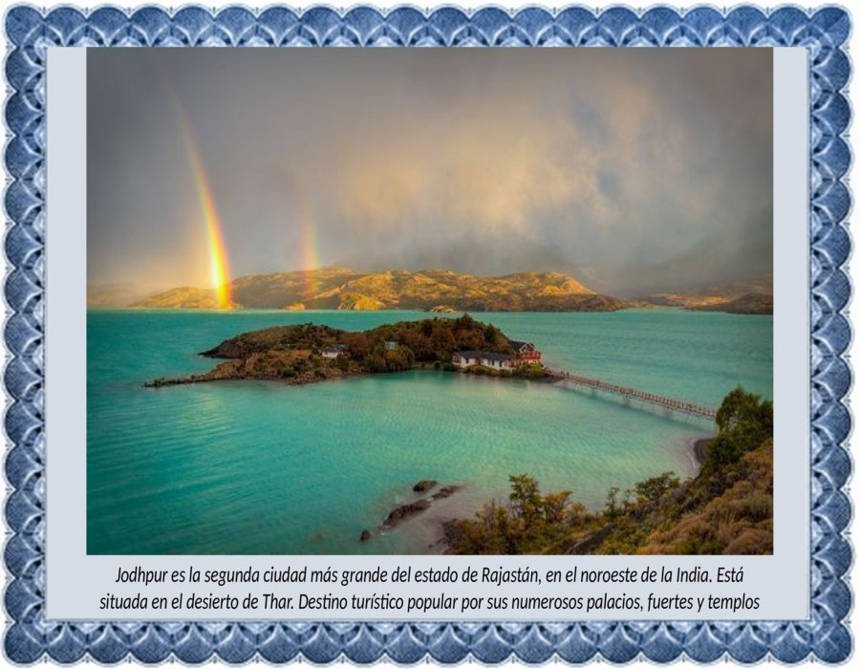

Slide 37
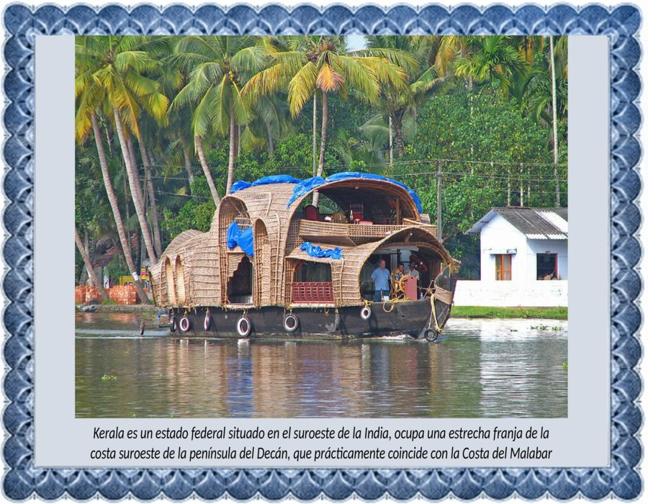

Slide 38
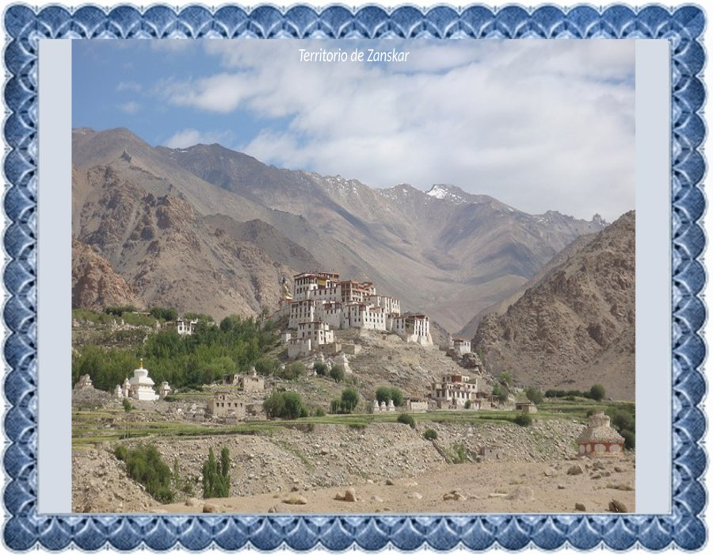

Slide 39
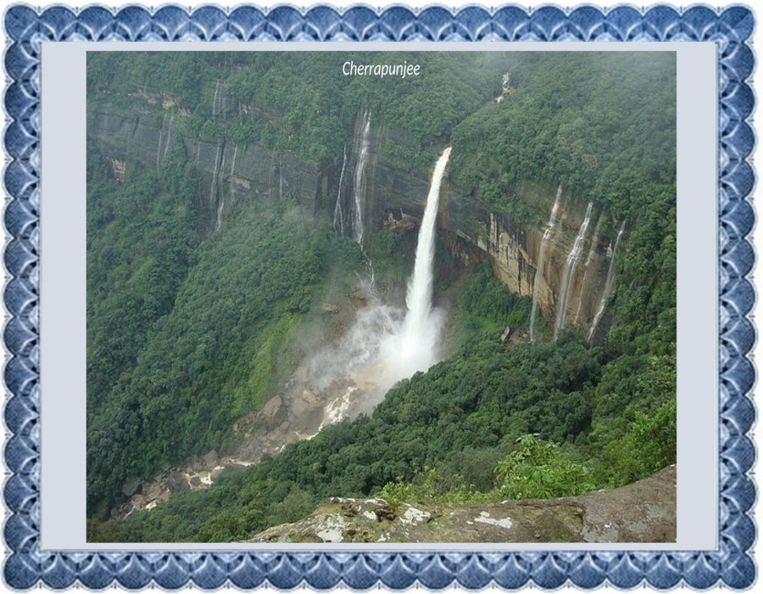

Slide 40
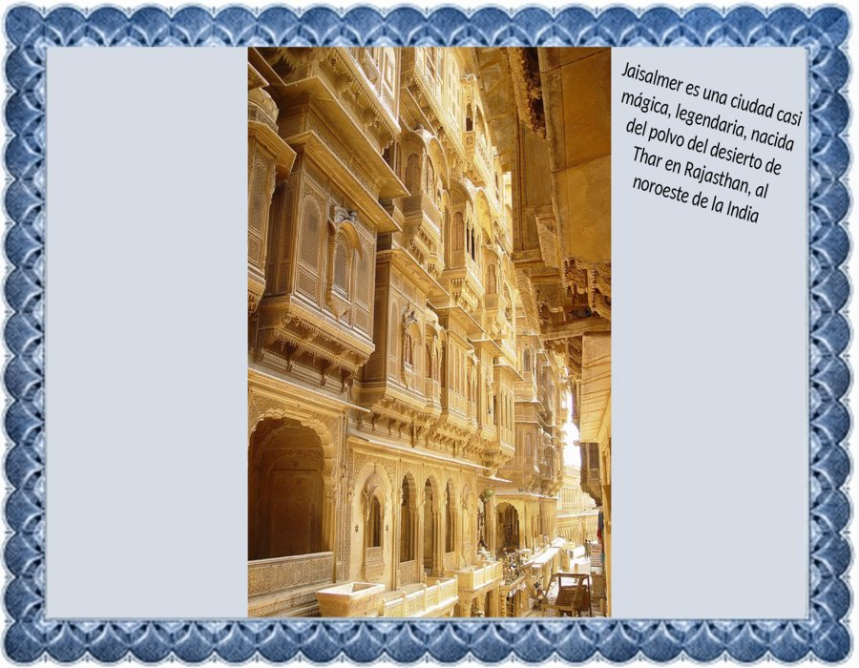

Slide 41
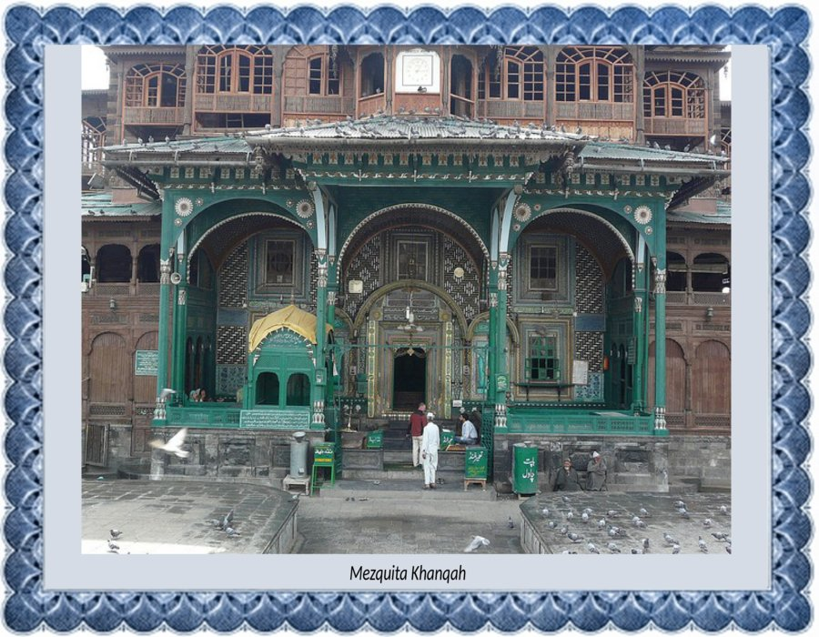

Slide 42
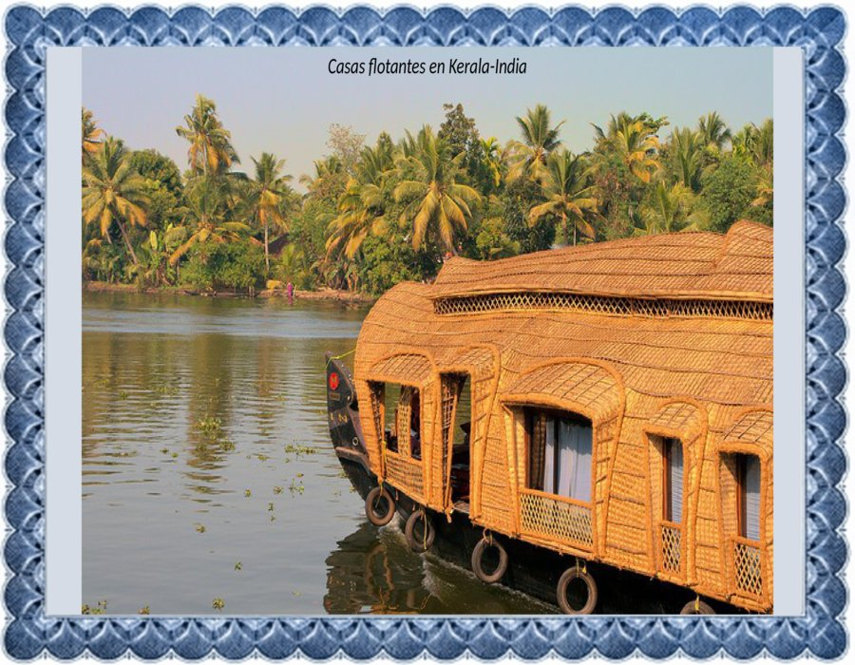

Slide 43
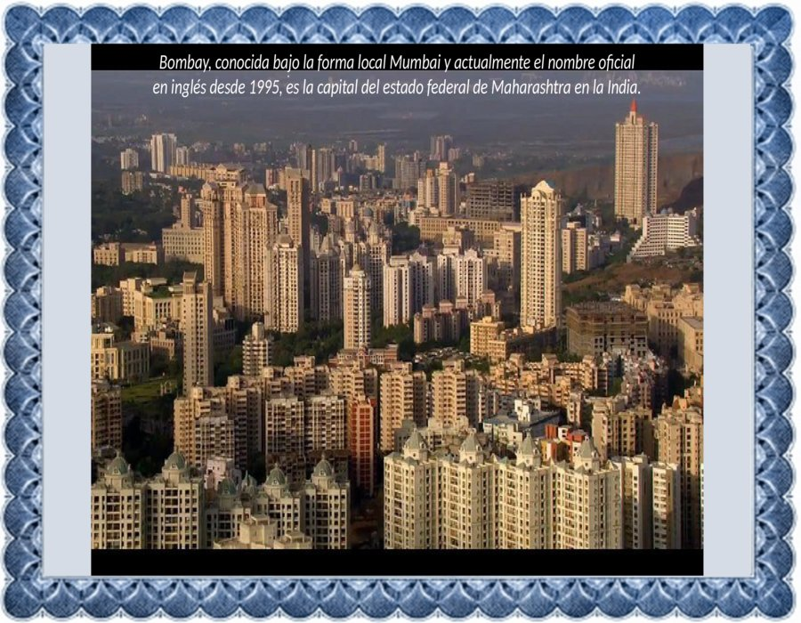

Slide 44
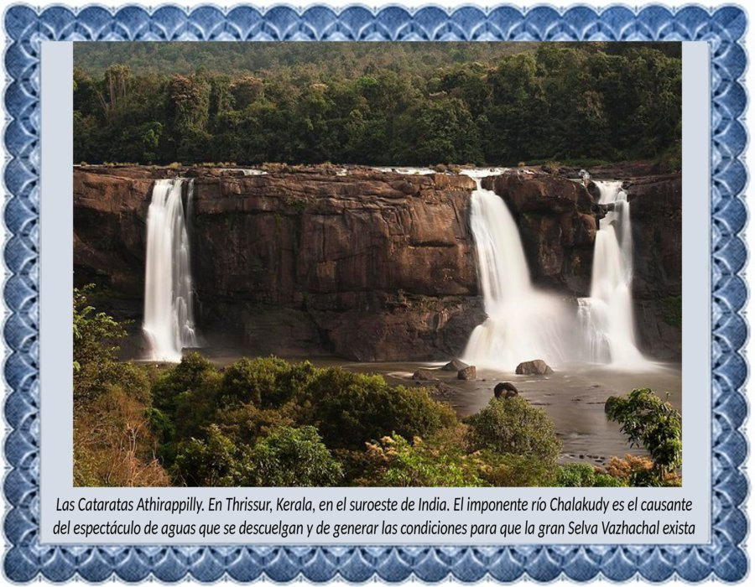

Slide 45
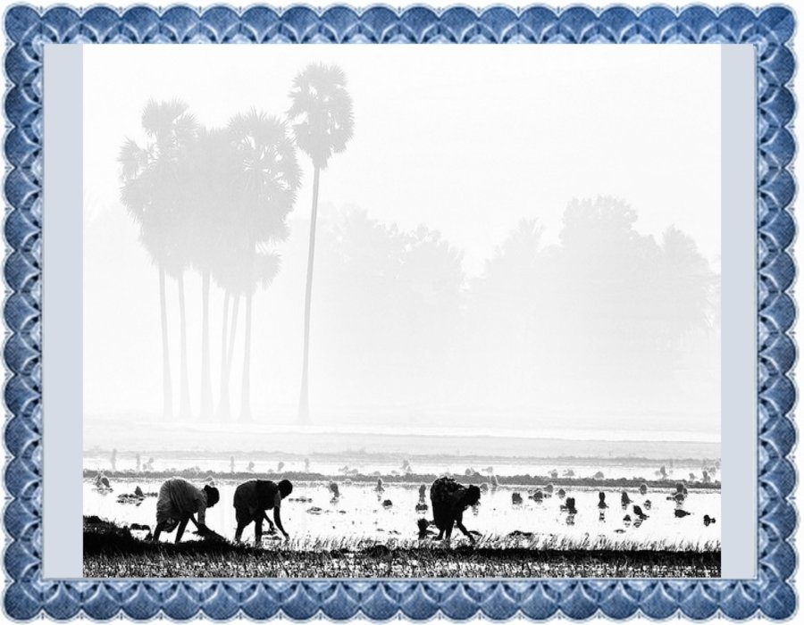

Slide 46
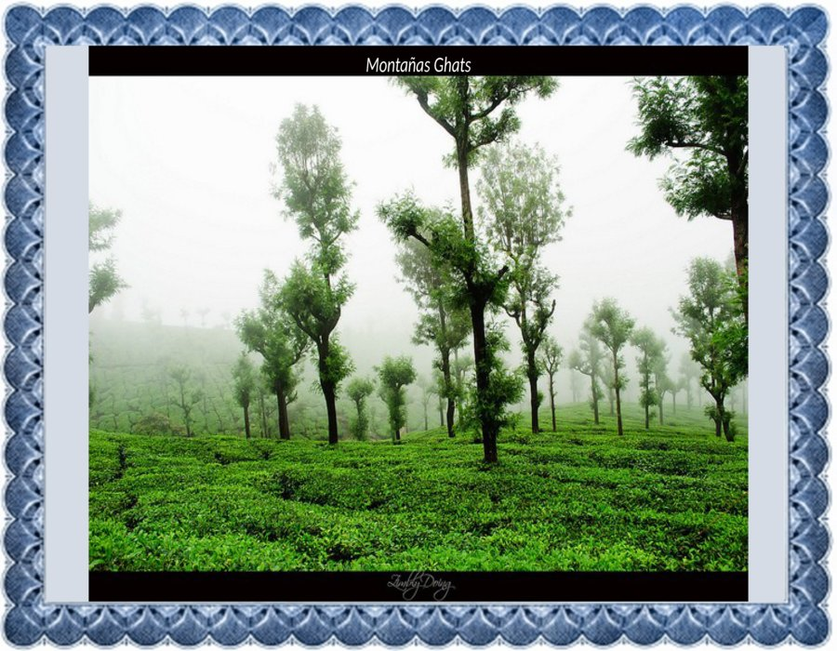

Slide 47
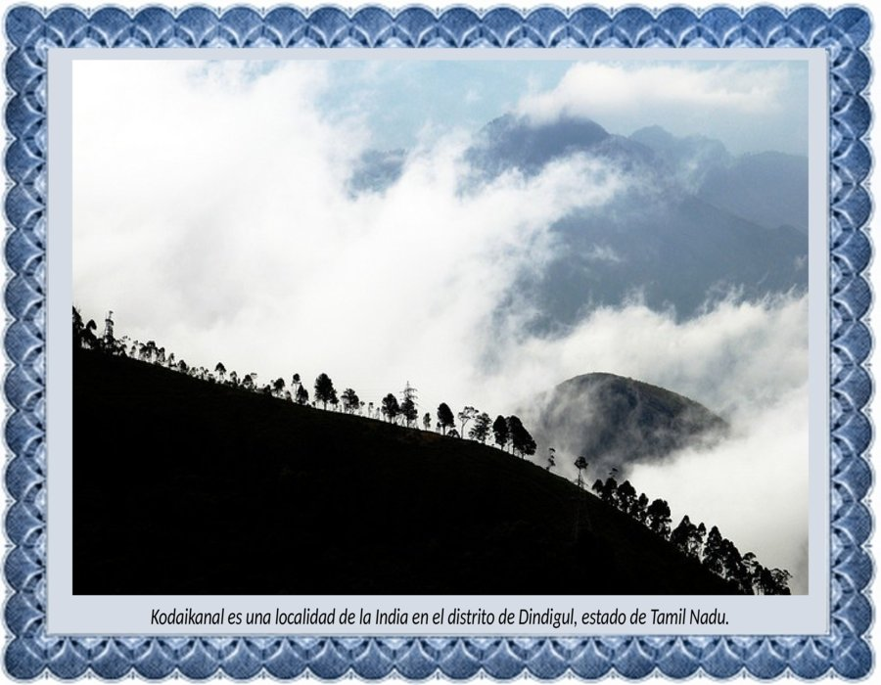

Slide 48
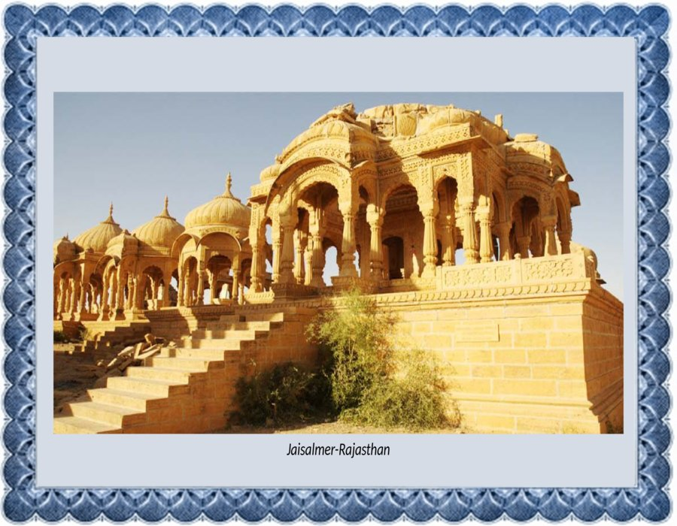

Slide 49
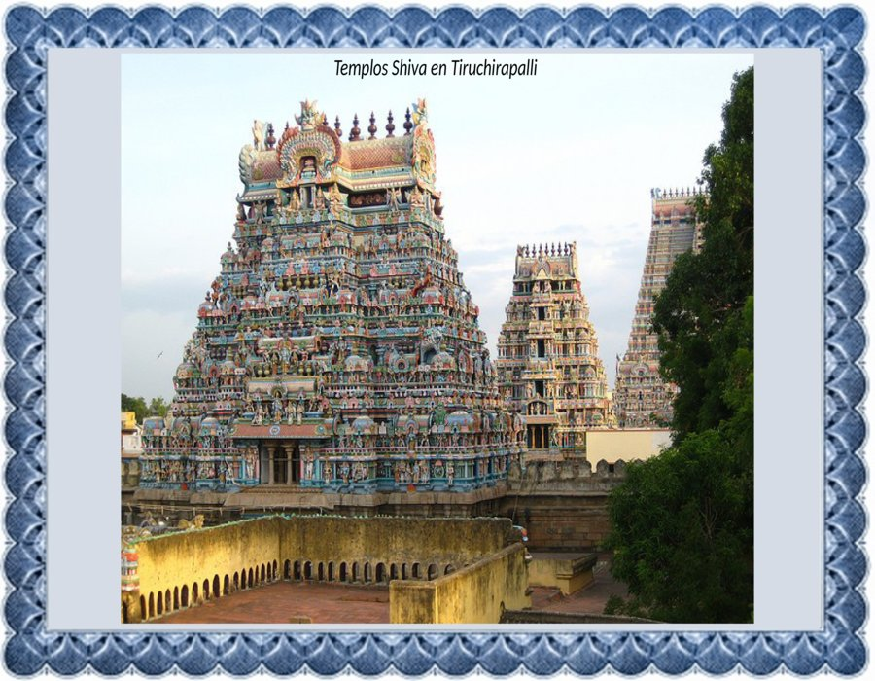

Slide 50


Slide 51


Slide 52


Slide 53


Slide 54
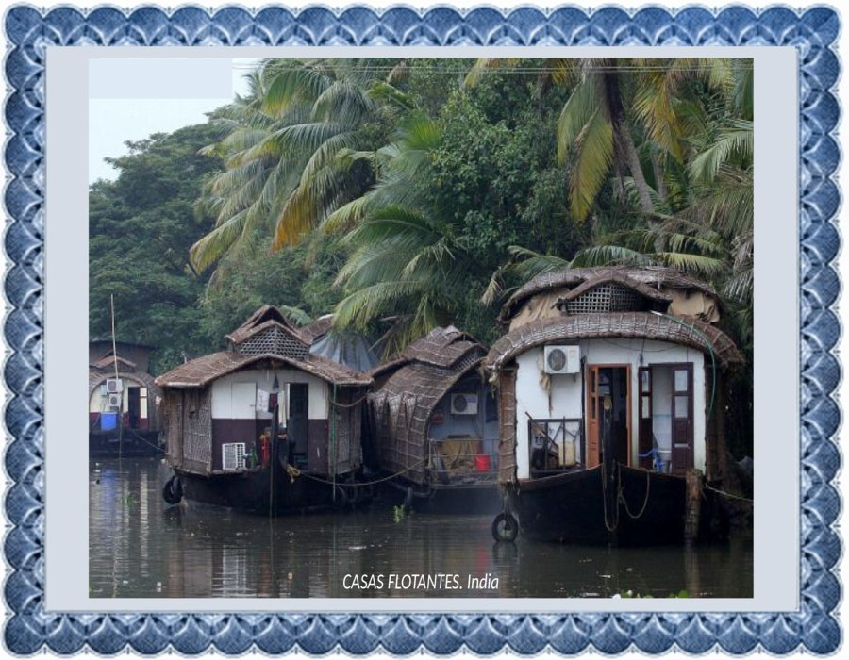

Slide 55
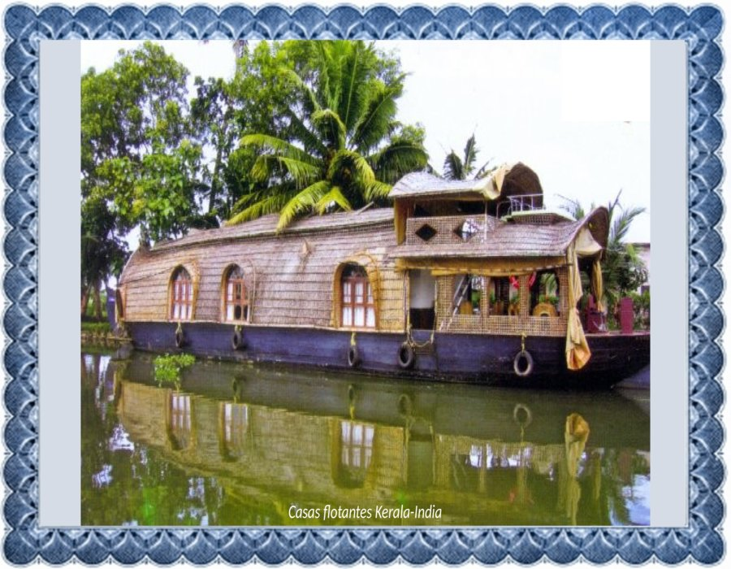

Slide 56
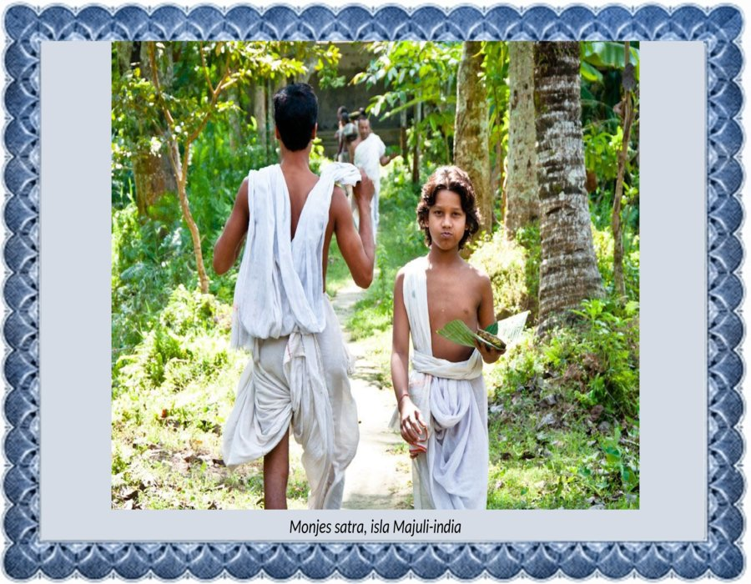

Slide 57


Slide 58


Slide 59


Slide 60


Slide 61


Slide 62


Slide 63


Slide 64







¿Te ha gustado?
Puedes ver más entrando
Aquí
Además puedes recibir powerpoints en tu correo electrónico suscribiéndote aquí:

